Slide 1



CONTRALORÍA SOCIAL
CAPACITACIÓN DEL COMITÉ

Slide 2
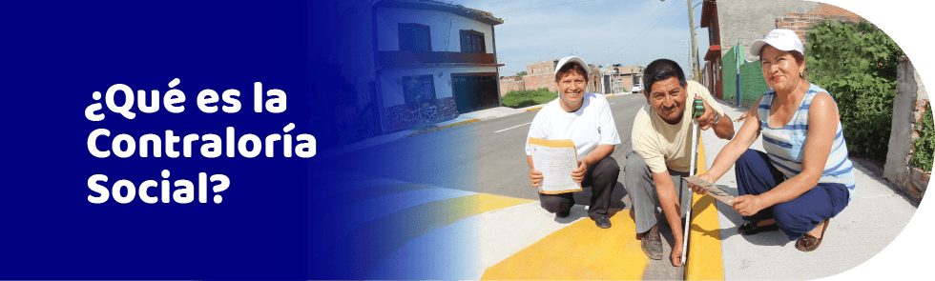
1. Que es la Contraloría Social
La Contraloría Social es la participación activa de los beneficiarios para supervisar y vigilar que la gestión gubernamental y el manejo de los recursos federales que reciben las Universidades Públicas, a través del S247 “Programa para el desarrollo profesional docente”. (PRODEP), se realicen con transparencia, eficacia y honradez.

Slide 3
QUE ES EL COMITÉ DE CONTRALORÍA SOCIAL
Son las formas de organización social
constituidas por los beneficiarios de
los programas de desarrollo social a
cargo de las dependencias y entidades
de la Administración Pública Federal,
para el seguimiento, supervisión y
vigilancia de la ejecución de dichos
programas, del cumplimiento de las
metas y acciones comprometidas en
éstos, así como de la correcta
aplicación de los recursos
Artículo
69 de la Ley General de
Desarrollo Social.

Slide 4
FUNCIONES DEL COMITÉ DE CONTRALORÍA SOCIAL
Se difunda información suficiente, veraz y oportuna sobre la operación del Programa. Los/as beneficiarios/as cumplan con los requisitos para tener ese carácter. Se cumpla con los períodos de ejecución de la entrega de los apoyos y/o servicios. El programa no se utilice con fines políticos, electorales, de lucro u otros distintos al objeto del programa. El programa no sea aplicado afectando la igualdad entre mujeres y hombres. El ejercicio de los recursos públicos para los apoyos y/o servicios sea oportuno transparente y con apego a lo establecido en las reglas de operación. Exista documentación comprobatoria del ejercicio de los recursos públicos y de la entrega de apoyos y/o servicios. Las autoridades competentes den atención a las quejas y denuncias relacionadas con el programa.

Slide 5
Beneficios:
Ciudadaniza el combate a la corrupción y a la impunidad en los programas federales de desarrollo social. Vigila las acciones gubernamentales para influir en la correcta aplicación de los recursos públicos y en la mejora de la gestión publica Inhibe el uso de los programas para fines distintos al desarrollo social Dota de herramientas a la ciudadanía y población beneficiara para identificar y denunciar posibles irregularidades Dota de herramientas a la ciudadanía y población beneficiara para identificar y denunciar posibles irregularidades Fortalece la transparencia y rendición de cuentas Permite el acercamiento entre el Gobierno y la ciudadanía e incrementa la confianza

Slide 6






Beneficio
COMITÉS DE CONTRALORÍA SOCIAL

Slide 7
Objetivo Contraloría Social
Conocer los criterios generales para el cumplimiento de las disposiciones en materia de la promoción de Contraloría Social (CS) 2023, para que los beneficiarios o Integrantes del comité́(s) vigilen la aplicación correcta de los recursos públicos federales asignados a las Instancias Ejecutoras durante el ejercicio fiscal 2023 para el S247 “Programa para el desarrollo profesional docente”.

Slide 8
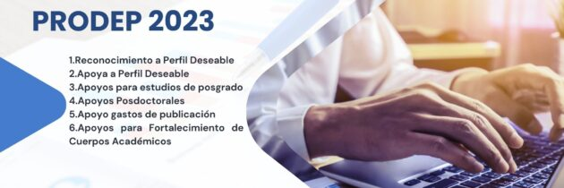
Objetivo PRODEP :
Profesionalizar a las/los PTC otorgando apoyos en un esquema en el que hombres y mujeres tengan las mismas oportunidades para los que cuenten con el perfil deseable, para realizar estudios de posgrado de alta calidad, apoyos para la incorporación de nuevos profesores/as de tiempo completo y reincorporación de exbecarios/as , así como reconocimientos y apoyos a profesores/as de tiempo completo que tengan el perfil deseable y la condición de los cuerpos académicos, para que alcancen las capacidades de investigación docencia, desarrollo tecnológico e investigación.

Slide 9

Estructura Organizativa:
Instancias Ejecutoras
Secretaria de la funcion publica
Otros Actores Interesados (CPC ́s, OSC, etc.)
Poblacion Beneficiaria
Organizaciones Sociales y Civiles e Instituciones académicas
Instancias Normativas
Órganos de Control (OIC y OEC)
Las personas son el punto crucial de la Contraloría Social, pues son quienes operan e implementan las acciones de vigilancia
y reportan irregularidades ante las dependencias correspondientes.

Slide 10

Características del Comité de Contraloría Social
Deberá́ de contar con las siguientes: Nombre del Comité́ de CS del S247 “Programa para el desarrollo profesional docente”. (PRODEP) de la Instancia Ejecutora Vigencia: Un año, con posibilidad de renovación de dos años Integrantes del Comité́: Deberán ser elegidos mediante una convocatoria publica abierta entre los miembros de la comunidad estudiantil, académica y administrativa de la IE. Número de integrantes: Serán mínimo UNO y máximo los que se quieran integrar. (Promover mismo número de hombres y mujeres.)

Slide 11
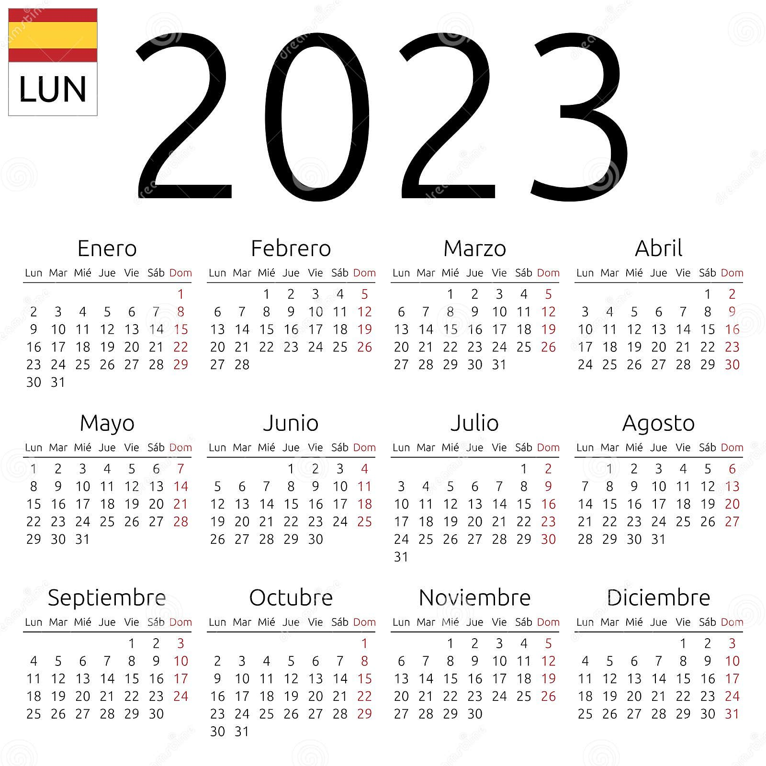

Fecha de Actividades de Seguimiento
De Octubre al 31 de Diciembre del 2023.

Slide 12
ACTIVIDADES DEL COMITÉ DE CONTRALORÍA SOCIAL
Los Compromisos del Comité́ de CS son los siguientes: Tomar la capacitación para realizar las actividades de CS por parte del RCS de las IES, Solicitar al RCS de la IE la información pública relacionada con la operación del Programa, El RCS en la Instancia Ejecutora deberá realizar reuniones con los beneficiarios de los programas federales, con la participación de los integrantes de los Comités, a fin de promover que realicen actividades de contraloría social, así como de que expresen sus necesidades, opiniones, quejas, denuncias y peticiones relacionadas con los programas federales. Registrar en el informe(s) el(los) resultado(s) de las actividades de contraloría social realizadas, así como dar seguimiento, en su caso, a los mismos; Supervisar que se apliquen correctamente los recursos al 100% y que se haya adquirido lo que se autorizó comprar en el anexo de ejecución del convenio de apoyo y levantar minutas.

Slide 13
Documentos de Contraloría Social
Los documentos normativos de la Contraloría Social son para planear, operar y dar seguimiento a las actividades de Contraloría Social 2023, para generar acciones de seguimiento, supervisión y vigilancia a los recursos autorizados a S247 “Programa para el desarrollo profesional docente”. (PRODEP) Así mismo, éstos son elaborados por la Instancia Normativa.
Esquema de Contraloria Social
Guia Operativa de Contraloria Social
Programa anual de Contraloria Social (PATCS)

Slide 14
Esquema de Contraloría Social
Documento rector para planear, operar y dar seguimiento a las actividades de CS, para generar acciones de seguimiento, supervisión y vigilancia.
Estrategia para realizar las actividades de promoción, de acuerdo a las características de cada programa federal de desarrollo social, que debe realizar y coordinar la dependencia o entidad de la Administración PúblicaFederal
Difusion
Capacitacion y asesoria a los CCS
Seguimiento
Actividades de coordinacion

Slide 15
Guia Operativa de Contraloría Social
Sistema Informatico de Contraloria Social
Capacitacion y asesoria a Servidores Publicos, Beneficiarios y CCS
Es un documento que interpreta el mandato de los Lineamientos para la promoción y operación de la Contraloría Social en los programas federales de desarrollo social; o sea, indica como realizar las actividades de CS.
Éste señala los procedimientos que deberán seguir los Responsables de la CS nombrados en cada una de las universidades Tecnológicas y Politécnicas (Instancias Ejecutoras), que resultaron beneficiadas por el S247 “Programa para el desarrollo profesional docente”. (PRODEP), con el propósito de promover y dar seguimiento a la CS en la operación de programas.
Participacion de IN, IE, Organos de Vigilancia
Quejas y Denuncias
PROCEDIMIENTOS
PLAN DE DIFUSION
Informe del comité de Contraloria Social
COMITES DE CONTRALORIA SOCIAL

Slide 16
Programa Anual de Trabajo de Contraloría Social
Documento que establece las actividades, los responsables, la unidad de medida, metas y el calendario de ejecución para promover la CS en el ejercicio, por parte de la Instancia Normativa en el ámbito del S247 “Programa para el desarrollo profesional docente”. (PRODEP).
Las Universidades Politecnicas y Tecnologicas deberan de hacer tambien su programa de trabajo, éste se le conoce como “Programa Institucional de Trabajo de Contraloría Social” (PITCS).

Slide 17

Responsable de Contraloría Social en la Instancia
Ejecutora
En cada Instancia Ejecutora beneficiada con recursos del Programa, se deberá de nombrar a un Responsable de la Contraloría Social (RCS), el cual coadyuvará para realizar todas las actividades de planeación, promoción y operación, así como el seguimiento de la CS, en el marco de los “Lineamientos para la promoción y operación de la Contraloría Social en los programas federales de desarrollo social”.

Slide 18

Funciones del responsable de Contraloria Social
en la Instancia Ejecutora
Tomar la capacitación de la CS que la IN le proporcionará
Elaborar el PITCS y capturarlo en el SICS
Verificar que los beneficiarios del programa federal cumplan con los requisitos de acuerdo con la normatividad aplicable
Difundir las Actividades de CS en la página electrónica institucional, de acuerdo con el guion entregado por la IN
Coadyuvar para formar el Comité de Contraloría Social, registrar éste en el SICS e imprimir la constancia y entregarla al comité
Realizar los Materiales de Capacitación para los miembros del Comité, basándose en la metodología de la Capacitación elaborada por la Instancia normativa
Incorporar en el SICS los Materiales de Capacitación y realizar la distribución
Capacitar a los miembros del o los Comité(s) en materia de Contraloría Social

Slide 19
Reportar a través del SICS la información relacionada con la planeación, promoción y operación; así como el seguimiento de las actividades de la Contraloría Social del Programa Federal Social vigente
Distribuir los Materiales de Difusión de la IN e Incorporarlos en el SICS y realizar la y difusión de éstos
Realizar la asesoría en todas las actividades de la Contraloría Social a los integrantes del CCS o beneficiarios que lo soliciten
Asesorar a los miembros del Comité en el llenado del Informe Anual del Comité de Contraloría Social y capturarlo en el SICS
Responder todos los requerimientos de la Instancia Normativa, de la Secretaría de la Función Pública, del Órgano Estatal de Control, o en su caso de la Auditoría Superior de la Federación
Estar al pendiente de responder en tiempo y forma todos los requerimientos de las actividades de Contraloría Social de acuerdo a las fechas establecidas
Recibir las quejas y denuncias sobre la aplicación y ejecución del Programa, recabar la información de estas y en su caso, presentarlas junto con la información recopilada al RCS de la IN, a efecto de que se tomen las medidas a que haya lugar

Slide 20
Recibir las quejas y denuncias que puedan dar lugar al fincamiento de responsabilidades administrativas, civiles o penales relacionadas con el Programa, así como turnarlas al Órgano Estatal de Control (OEC) y al Responsable de CS de la CGUTyP para su atención y seguimiento
Deberá de realizar reuniones con los beneficiarios del programa federal, con la participación de los integrantes del CCS, a fin de promover que realicen actividades de CS, así como que expresen sus necesidades, opiniones, quejas y denuncias y las peticiones relacionadas con el programa federal, por cada reunión levantar una minuta y subirla al SICS.
Al final del ejercicio elaborar un Reporte para mejorar las actividades de la Contraloría Social para el próximo ejercicio y enviarlo a la Instancia Normativa
El RCS en la IE es el responsable de subir la información de CS en el SICS y guardar todos los documentos, formatos, reportes originales.

Slide 21
5. Formatos y su llenado
Anexo 1
PITCS (Programa Institucional de CS)
Anexo 2
Minuta de Reunion
Anexo 3
Acta de constitución del comité de CS
Anexo 4
Acta de sustitucion de un integrante del comité de CS
Anexo 5
Solicitud de Informacion
Anexo 6
Informa final del comité de Contraloría Social
Anexo 7
Cedula de quejas y denuncias
Anexo 8
Reporte de quejas y denuncias

Slide 22
Anexo 1 PITCS
El PITCS contiene las actividades de CS que deberan realizarse durante el periodo de vigilancia 2023, asi como la calendarizacion de estas.
Cuentan con 30 dias naturales para subirlo en la pagina de la Universidad, en la seccion de documentos requisitados de la CS y de la CGTUyP, despues de la fecha de elaboracion.

Slide 23
Elaboracion del PITCS
Los cambios que se le hacen a este documento son:
Logo de la IES, colocar el logo de la Universidad
Nombre de la Universidad
Actividad 12, al menos 1 deben poner en meta
Nombre y Firma del responsable de CS
Fecha de elaboracion
Una vez llenado el PITCS, se firma y se guarda en PDF
El nombre del archivo se debe de guardar como: PITCS UTNC (Iniciales de la Universidad, ejemplo: PITCS UTNC (PITCS de la UTNC UNIVERSIDAD TECNOLÓGICA DEL NORTE DE COAHUILA.)
Se envia a la CGUTyP para su validacion (antes de subirlo en la pagina de la Universidad en seccion Formatos Confidenciales

Slide 24
Anexo 2 Minuta de Reunion
Es importante recordar que el Responsable de CS tiene que levantar una minuta por cada reunion de CS (Anexo 2), la cual sera firmada al menos por un servidor publico de la IE.
Antes de la primer reunion el Responsable de CS ya debio haber cumplido con la elaboracion del Material de difusion y de Capacitacion y validados por el Responsable de la IN (CGUTyP).
Asi como haber enviado el (los) Archivo (s) de material (es) de Capacitacion con el siguiente nombre : MCAPACITACION-UTNC y el archivo de Material de Difusion: MDIFUSION-UTNC
Posteriormente se procede a identificar las reuniones a llevar a cabo y finalmente se formalizan los objetivos.

Slide 25
Objetivos de la Reunion:
Constituir el Comité de Consultoria Social
Capacitar a los integrantes del Comité de CS
Supervisar la distribución y cierre del presupuesto asignado
Supervisar la distribucion y cierre de los materiales de capacitacion
Supervisar la distribucion y cierre de los materiales de difusion
Verificar que se hayan realizado todas las actividades programadas en el PITCS al cierre de año
Realizar el informa final del CCS y subirlo en la pagina de la Universidad
Elaborar reporte final de quejas y denuncias
Analizar los resultados y elaborar un reporte final de CS y acciones de mejora para el siguiente ejercicio fiscal.
El (los) objetivo (s) se eligen de acuerdo a los puntos a tratar en la reunion y el nombre del archivo en la minuta, depende del numero de objetivo, Por ejemplo: Reunion para constituir el Comité, nombre del archivo se llamara:
A3-1-UTNC (Significa Anexo 3 del Objetivo 1 de la Universidad Tecnológica del Norte de Coahuila.)
Notes:
Reu

Slide 26
Elaboracion de Minuta
Nombre de la Institución: Universidad Tecnológica del Norte de Coahuila
Nombre del Programa: S247 “Programa para el desarrollo profesional docente”. (PRODEP).
Tipo de Apoyo: Financiero
Ejercicio Fiscal: 2023 (PRODEP)
Periodo de Ejecucion: 04 de Octubre a Diciembre 2023.
Anexo 2. – Minuta de reunión de contraloría social.
Nombre de los funcionarios, beneficiarios y otros asistentes.
Aquí se van a describir los datos del apoyo (conforme al anexo de ejecucion y desglosar los montos por proyecto), Fecha de registro y numero de registro en el SICS.

Slide 27
Esta minuta es la mas importante de todas y es la que mas se utiliza, y en donde se va a plasmar cada uno de los objetivos, (1 minuta por objetivo)
Resultados de la reunión, al menos registrar un comentario en los puntos 2 y 3
Temas de la Reunion
Constituir el Comité de Consultoria Social
Capacitar a los integrantes del Comité de CS
Supervisar la distribución y cierre del presupuesto asignado
Supervisar la distribucion y cierre de los materiales de capacitacion
Supervisar la distribucion y cierre de los materiales de difusion
Verificar que se hayan realizado todas las actividades programadas en el PITCS al cierre de año
Realizar el informa final del CCS y subirlo en la pagina de la Universidad
Elaborar reporte final de quejas y denuncias
Analizar los resultados y elaborar un reporte final de CS y acciones de mejora para el siguiente ejercicio fiscal.
El Tema lo van a poner tal cual de esta lista

Slide 28
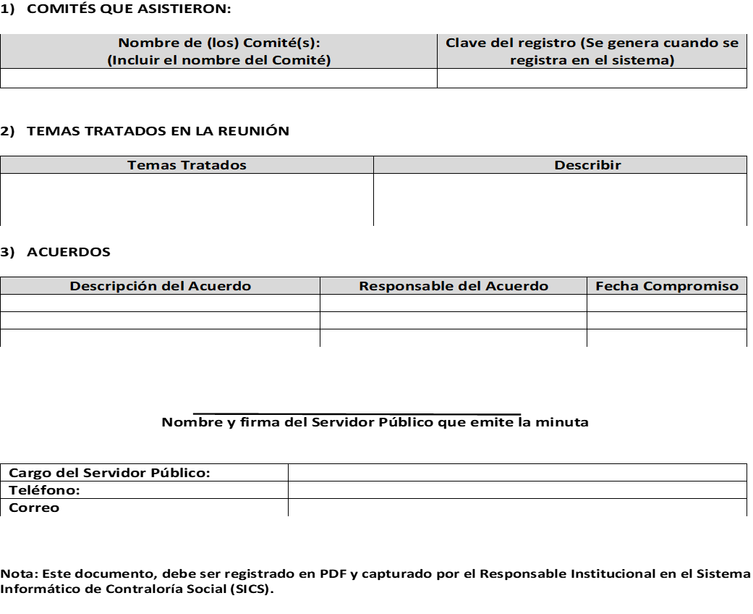
En la segunda hoja, van a quedar asentados los acuerdos a los que llegaron, asi como los compromisos para la siguiente reunion
En el caso de que la reunión sea de supervisión del Gasto, favor de poner el monto gastado acumulado del total autorizado y el % de avance acumulado.
Nombre del comité Universidad Tecnológica del Norte de Coahuila.
Firma primeramente el Responsable de CS de la IE, el representante del CCS y un beneficiario del Programa
Aquí van los Datos de contacto de los servidores publicos involucrados y de los beneficiarios del proyecto

Slide 29
Anexo 3 Acta de constitución del comité
Se agrega una vez que se registra en el sistema.
Año 2023
Nombre de la Universidad
Aquí se colocan los compromisos que vienen en el mismo formato.
Se agregan las funciones que vienen en el mismo formato.

Slide 30
Anexo 3 Acta de Constitución del Comité.
Una vez realizada la difusión de Contraloría Social y se hayan reunido los beneficiarios y demás tipos de asistentes para conformar el Comité (minuta 2 anexo 3,) y de haberlos elegido por mayoría de votos, el Responsable de Contraloría Social procede al llenado del anexo A4 que corresponde al Acta de Registro del Comité para el S247 “Programa para el desarrollo profesional docente”. (PRODEP)
Los beneficiarios eligen por mayoría de votos a los integrantes de este CCS.
Los integrantes del CCS asumen esta acta de registro como escrito libre para solicitar su registro, con fundamento en el artículo 70 de la Ley General de Desarrollo Social.
Se debe capturar a mas tardar dentro de los 15 dias habiles, posteriores a la fecha de su constitución.

Slide 31
Anexo 4. – Acta de sustitución de integrante del comité de C.S.
El cual únicamente se utiliza en caso de que un integrante del comité se tenga que sustituir.
Se reporta el nombre primeramente del anterior integrante a sustituir.

Slide 32
Se menciona el nombre del nuevo integrante de contraloría social.
Motivos de la sustitución.

Slide 33
Anexo 5. Solicitud de Información
En caso de que los integrantes del comité tengan preguntas relacionadas con la operación del programa, dichos cuestionamientos podrán formularse utilizando el formato solicitud de información (anexo 5) y el responsable de la CS resolverá sus dudas.

Slide 34

Anexo 6. – Informe del comité de Contraloría Social.
El Comité́ de Contraloría Social contestarán el formulario del Informe Final. El Responsable pondrá́ el logotipo de su Universidad, verificar que se encuentre llenado y firmado correctamente y se encargará de subirlo a la pagina de la Universidad.

Slide 35


Slide 36
Anexo 7. – CÉDULA DE QUEJAS Y DENUNCIAS 2023.
Únicamente se llena en caso de que exista una denuncia en contra de algún servidor público.

Slide 37

Se deben llenar cada uno de los datos que se solicitan, con las especificaciones que vienen.

Slide 38
Anexo 8.- Informe de Quejas y Denuncias.
.
De manera mensual se envían 3 reportes, octubre, noviembre, diciembre.
En caso de no existir denuncia se coloca la leyenda N/A

Slide 39
Reporte de Quejas y/o Denuncias
referente al Control de Quejas y Denuncias de Contraloría Social para el caso de S247 “Programa para el desarrollo profesional docente”. (PRODEP).
También que tengan presente que la información recibida, será́ revisada junto con los Órganos Internos de Control correspondientes para fortalecer la atención a quejas y denuncias. Es importante que sepan que las quejas y/o denuncias presentadas por parte de las Contralorías Sociales por cualquier medio, se compartirán con la Coordinación de Vinculación con Organizaciones Sociales y Civiles de la SFP de manera mensual a través de la CGUTyP.

Slide 40
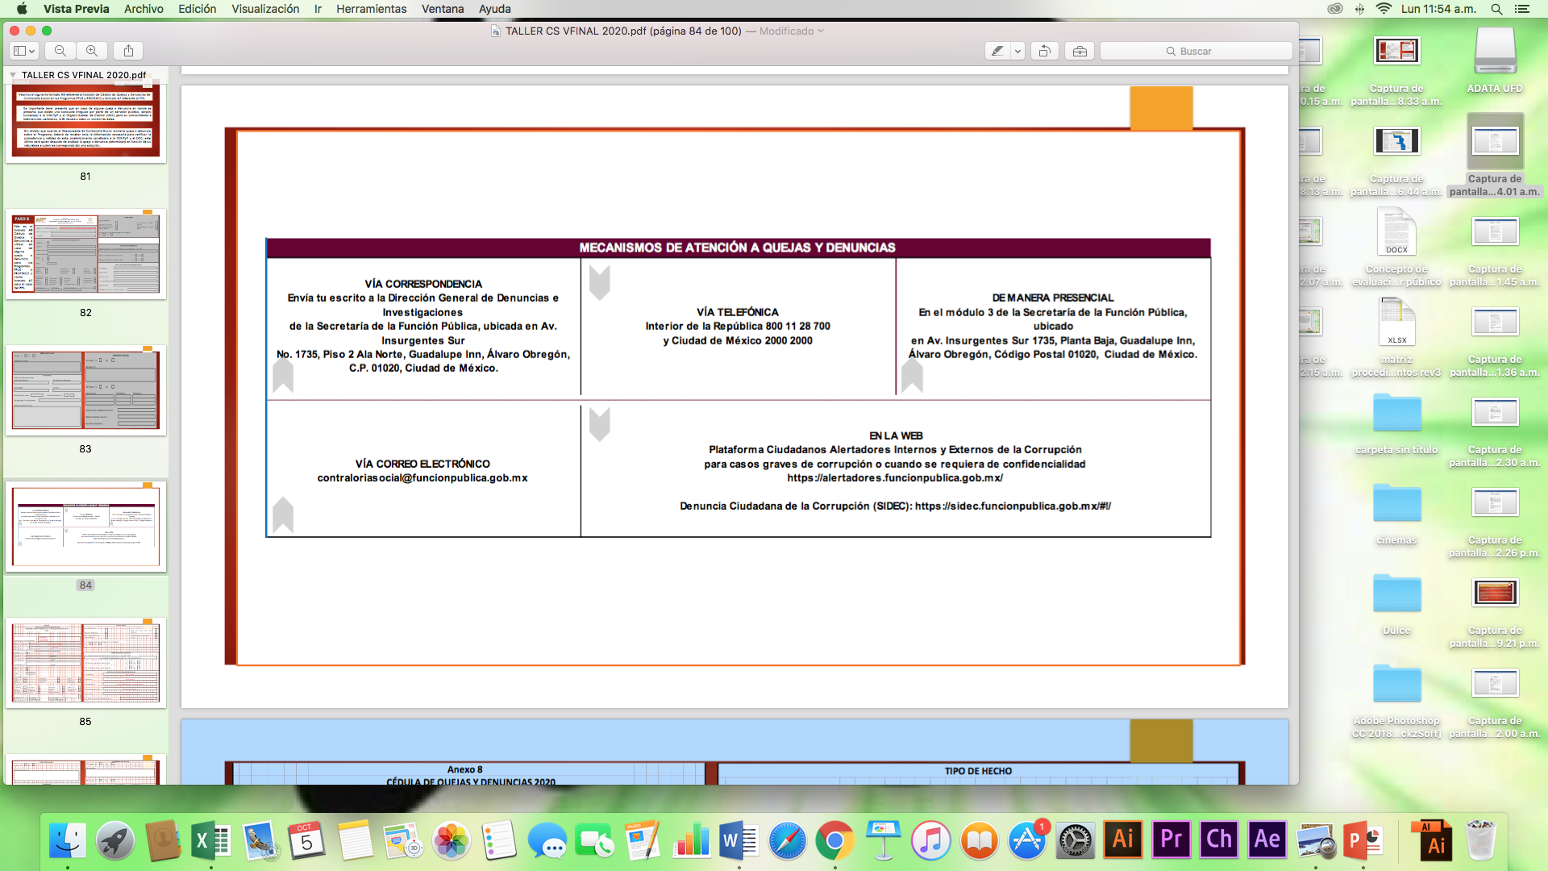

Slide 42
Medios para presentar quejas y denuncias por parte de los miembros del Comité de Contraloria Social o Beneficiarios:
En la Secretaría de la Función Pública:
➢ Denuncia Ciudadana de la Corrupción (SIDEC): https://sidec.funcionpublica.gob.mx/#!/
➢ Vía correspondencia: Envía tu escrito a la Dirección General de Denuncias e Investigaciones de la Secretaría de la Función Pública en Av. Insurgentes Sur No. 1735, Piso 2 Ala Norte, Guadalupe Inn, Álvaro Obregón, CP 01020, Ciudad de México.
➢ Vía telefónica: En el interior de la República al 800 11 28 700 y en la Ciudad de México 55 2000 2000
➢ Presencial: En el módulo 3 de la Secretaría de la Función Pública ubicado en Av. Insurgentes Sur 1735, PB, Guadalupe Inn, Álvaro Obregón, Código Postal 01020, Ciudad de México.
➢ Vía correo electrónico: contraloriasocial@funcionpublica.gob.mx
➢ Plataforma: Ciudadanos Alertadores Internos y Externos de la Corrupción. La plataforma de alertadores está diseñada para atender casos graves de corrupción y/o en los que se requiere confidencialidad: https://alertadores.funcionpublica.gob.mx
➢ Aplicación “Denuncia Ciudadana de la Corrupción”.
En la Instancia Normativa
➢ Correo electrónico especial: quejas_denuncias@nube.sep.gob.mx, con el objeto de facilitar a los miembros de las comunidades universitarias y población en general, la emisión de preguntas y/o sugerencias o, en su caso, inconformidades sobre el desarrollo de los proyectos apoyados con recursos del Programa de Fortalecimiento de la Calidad Educativa (PFCE).
➢ Directamente en la Subdirección de Evaluación de la Coordinación General, con la Act. Sonia Tapia García, Subdirectora de Evaluación o con la Mtra. María del Consuelo Romero Sánchez, Jefe de Departamento de Evaluación Institucional, en Av. Universidad 1200, Colonia Xoco, Alcaldía Benito Juárez, Ciudad de México, México C.P. 03330; o bien,
➢ Telefónicamente: Comunicarse al (01 55) 3601 1610 o al Conmutador de la SEP: (0155) 3601-1600, extensiones 67150 o 67146,
➢ Correos electrónicos personales: stapia@nube.sep.gob.mx o consuelo.romero@nube.sep.gob.mx

Slide 43
7. Mecanismos para la captacion y seguimiento
Importante:
El seguimiento se realizará por lo menos dos veces al año, el primero será un mes después de que se solicite a las Instancias Ejecutoras el inicio de las actividades de CS y el segundo al final del ejercicio
Reporte 1 “Relación de documentos de Contraloría Social
validados en el sistema SICS”
Reporte 2 “Relación de documentos de Contraloría
Social en la página electrónica de la Instancia Ejecutora”

Slide 44
7. Mecanismos para la captacion y seguimiento
Cada IE deberá realizar en su respectiva página WEB lo siguiente:
Ubicar una liga de acceso para consultar la información concerniente a la Contraloría Social de S247 “Programa para el desarrollo profesional docente”. (PRODEP), utilizando para ello el siguiente logotipo:
Al ingresar debe estar diferenciado el ejercicio fiscal que se trate y el Programa, para estar en condiciones de diferenciarlos y consultarlos en los próximos años, como se muestra a continuación:
❑ Contraloria Social 2020 del Programa Fortalecimiento a la Excelencia Educativa 2020
❑ Contraloría Social 2019 del Programa Fortalecimiento de la Calidad Educativa 2019
❑ Contraloría Social 2019 del Programa Fortalecimiento de la Calidad Educativa 2018
IMPORTANTE:
Deberán de subir la información en las Actividades de Contraloría Social en la Sección de Contraloría Social en la Página WEB de la universidad y posteriormente en el Sistema Informático de Contraloría Social (SICS), una vez que la Secretaría de la Función Pública lo indique, debido a la actualización de éste

Slide 45
